Slide 1
ÉCONOMIE CIRCULAIRE ÉCOLE D’ÉTÉ 2024
ATELIER

Slide 2
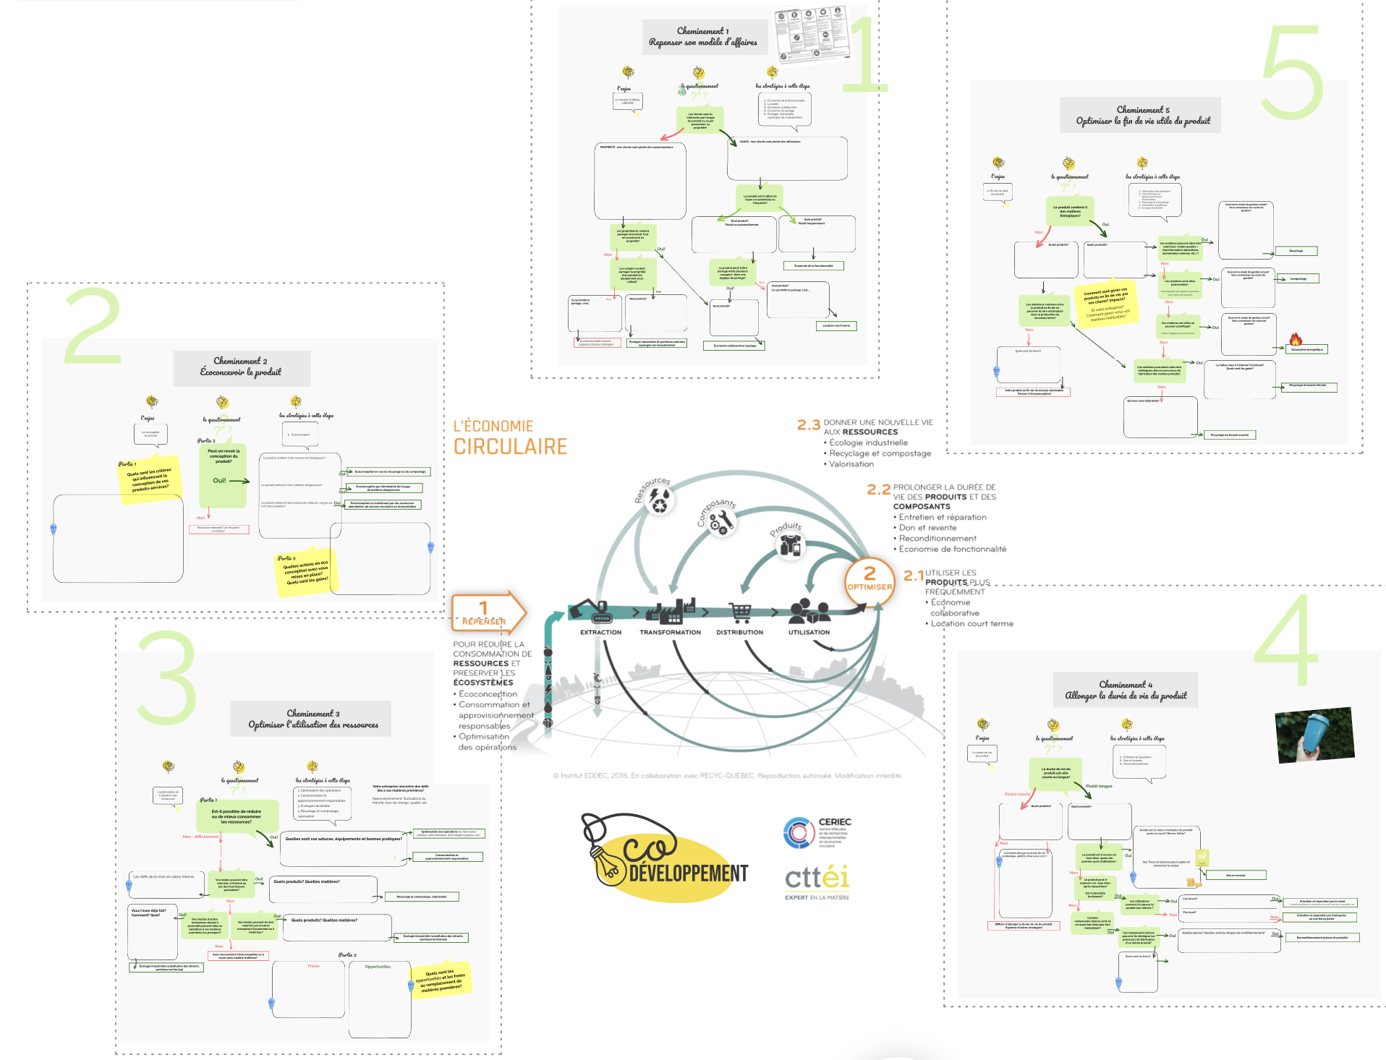
PASSER À L’ACTION…
COMMENT ?

Slide 3
Objectifs
Mieux comprendre les stratégies appliquées de l’ÉC
Vous guider dans la sélection de stratégies en entreprise

Slide 4
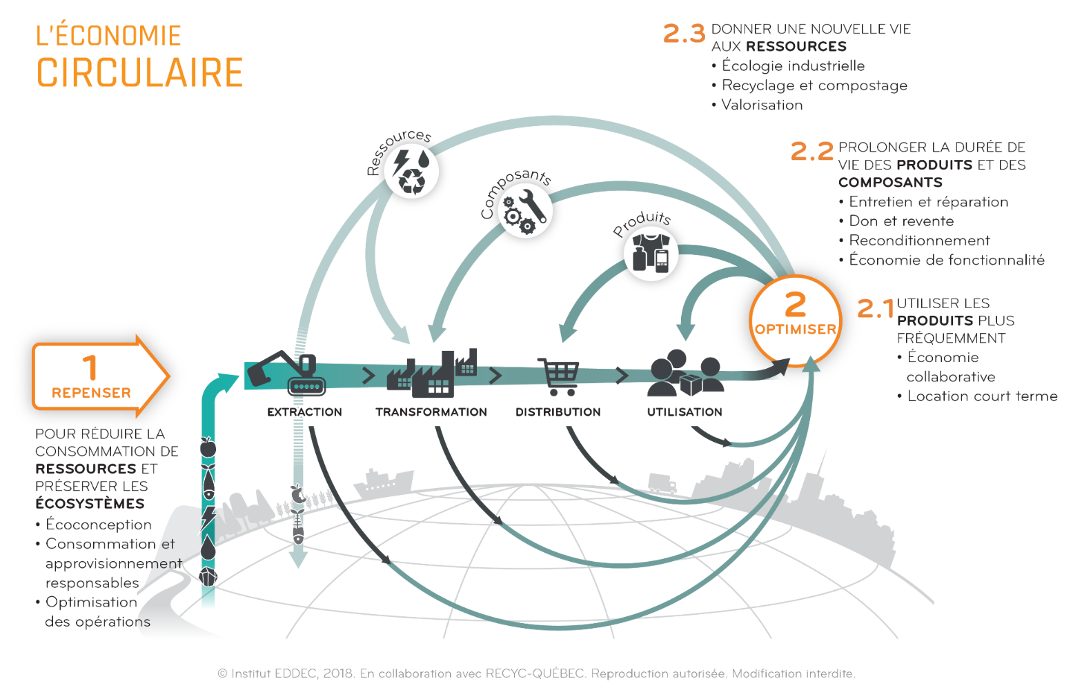

Slide 5
Quiz Rappel
approvisionnement responsable
don et revente
écoconception
écologie industrielle
économie collaborative
économie de fonctionnalité et de coopération
entretien et réparation
location court terme
optimisation des opérations
reconditionnement
recyclage et compostage
valorisation
Remise à neuf d’un objet dans le but de le revendre

Slide 6
Quiz Rappel
approvisionnement responsable
don et revente
écoconception
écologie industrielle
économie collaborative
économie de fonctionnalité et de coopération
entretien et réparation
location court terme
optimisation des opérations
reconditionnement
recyclage et compostage
valorisation
Remise à neuf d’un objet dans le but de le revendre

Slide 7
Quiz Rappel
approvisionnement responsable
don et revente
écoconception
écologie industrielle
économie collaborative
économie de fonctionnalité et de coopération
entretien et réparation
location court terme
optimisation des opérations
reconditionnement
recyclage et compostage
valorisation
Amélioration des processus en prenant en compte des aspects comme la consommation des matières premières et de l’énergie ainsi que la gestion des matières résiduelles

Slide 8
Quiz Rappel
approvisionnement responsable
don et revente
écoconception
écologie industrielle
économie collaborative
économie de fonctionnalité et de coopération
entretien et réparation
location court terme
optimisation des opérations
reconditionnement
recyclage et compostage
valorisation
Amélioration des processus en prenant en compte des aspects comme la consommation des matières premières et de l’énergie ainsi que la gestion des matières résiduelles

Slide 9
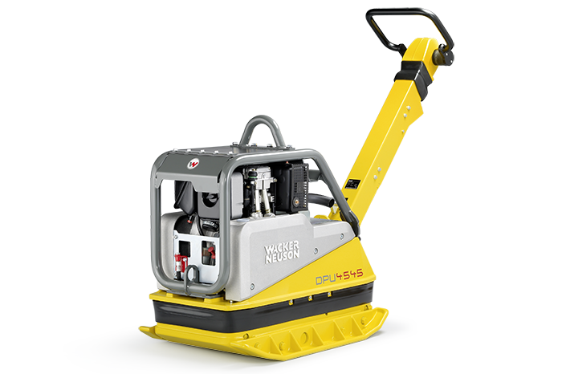
Quiz Rappel
approvisionnement responsable
don et revente
écoconception
écologie industrielle
économie collaborative
économie de fonctionnalité et de coopération
entretien et réparation
location court terme
optimisation des opérations
reconditionnement
recyclage et compostage
valorisation

Slide 10
Quiz Rappel
approvisionnement responsable
don et revente
écoconception
écologie industrielle
économie collaborative
économie de fonctionnalité et de coopération
entretien et réparation
Location court terme
optimisation des opérations
reconditionnement
recyclage et compostage
valorisation

Slide 11
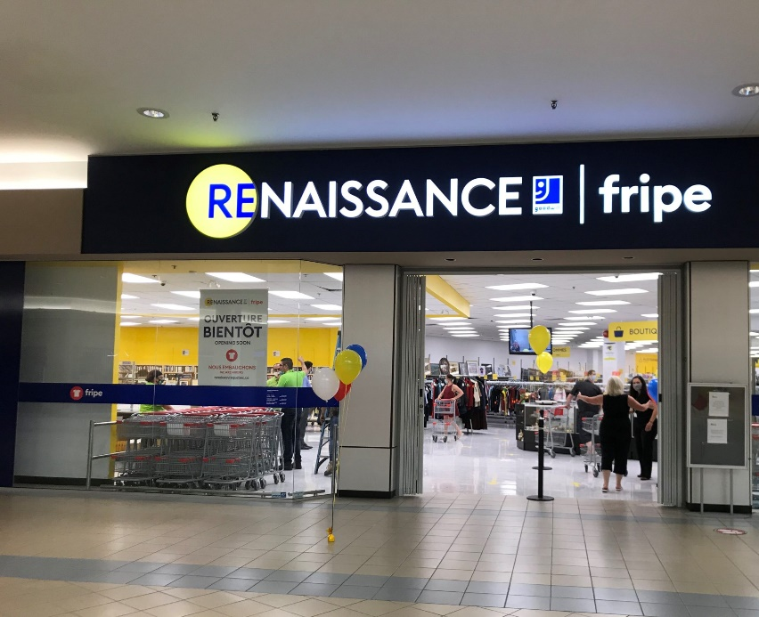
Quiz Rappel
approvisionnement responsable
don et revente
écoconception
écologie industrielle
économie collaborative
économie de fonctionnalité et de coopération
entretien et réparation
location
optimisation des opérations
reconditionnement
recyclage et compostage
valorisation

Slide 12
Quiz Rappel
approvisionnement responsable
don et revente
écoconception
écologie industrielle
économie collaborative
économie de fonctionnalité et de coopération
entretien et réparation
location court terme
optimisation des opérations
reconditionnement
recyclage et compostage
valorisation

Slide 13
Quiz Rappel
approvisionnement responsable
don et revente
écoconception
écologie industrielle
économie collaborative
économie de fonctionnalité et de coopération
entretien et réparation
location court terme
optimisation des opérations
reconditionnement
recyclage et compostage
valorisation
Passer de la vente d’un bien ou d’un service à la production d’une performance d’usage. Les utilisateurs achètent la fonction et non le produit

Slide 14
Quiz Rappel
approvisionnement responsable
don et revente
écoconception
écologie industrielle
économie collaborative
économie de fonctionnalité et de coopération
entretien et réparation
location court terme
optimisation des opérations
reconditionnement
recyclage et compostage
valorisation
Passer de la vente d’un bien ou d’un service à la production d’une performance d’usage. Les utilisateurs achètent la fonction et non le produit

Slide 15
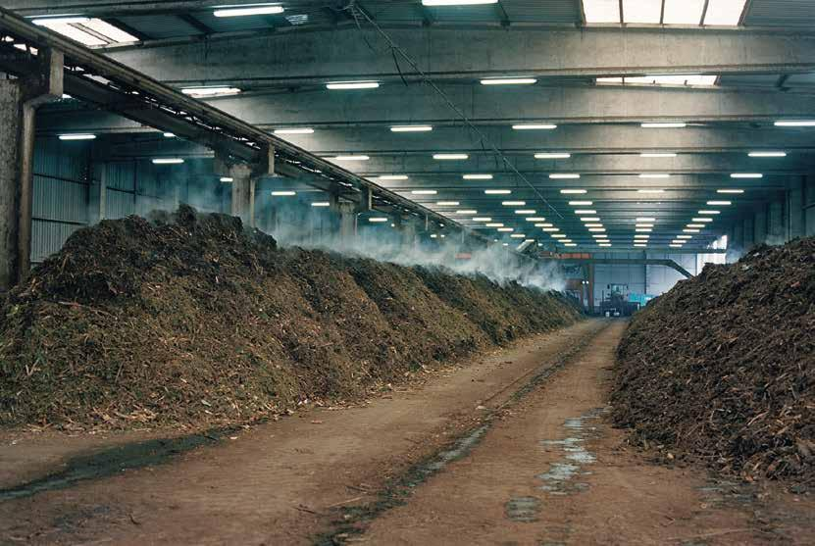
Quiz Rappel
approvisionnement responsable
don et revente
écoconception
écologie industrielle
économie collaborative
économie de fonctionnalité et de coopération
entretien et réparation
location court terme
optimisation des opérations
reconditionnement
recyclage et compostage
valorisation
Notes:
Utilisation, dans un procédé manufacturier, d’une matière récupérée en remplacement d’une matière vierge. Le compostage est un procédé de traitement biologique qui permet la biodégradation des matières organiques sous l’action de microorganismes aérobies

Slide 16
Quiz Rappel
approvisionnement responsable
don et revente
écoconception
écologie industrielle
économie collaborative
économie de fonctionnalité et de coopération
entretien et réparation
Location court terme
optimisation des opérations
reconditionnement
recyclage et compostage
valorisation

Slide 17
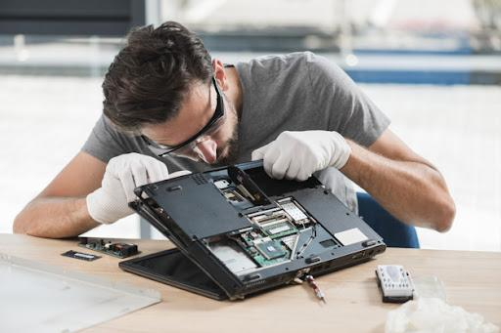
Quiz Rappel
approvisionnement responsable
don et revente
écoconception
écologie industrielle
économie collaborative
économie de fonctionnalité et de coopération
entretien et réparation
location court terme
optimisation des opérations
reconditionnement
recyclage et compostage
valorisation

Slide 18
Quiz Rappel
approvisionnement responsable
don et revente
écoconception
écologie industrielle
économie collaborative
économie de fonctionnalité et de coopération
entretien et réparation
location court terme
optimisation des opérations
reconditionnement
recyclage et compostage
valorisation

Slide 19
Quiz Rappel
approvisionnement responsable
don et revente
écoconception
écologie industrielle
économie collaborative
économie de fonctionnalité et de coopération
entretien et réparation
location court terme
optimisation des opérations
reconditionnement
recyclage et compostage
valorisation
Synergies de ressources entre des entreprises sur un territoire donné

Slide 20
Quiz Rappel
approvisionnement responsable
don et revente
écoconception
écologie industrielle
économie collaborative
économie de fonctionnalité et de coopération
entretien et réparation
location court terme
optimisation des opérations
reconditionnement
recyclage et compostage
valorisation
Synergies de ressources entre des entreprises sur un territoire donné

Slide 21
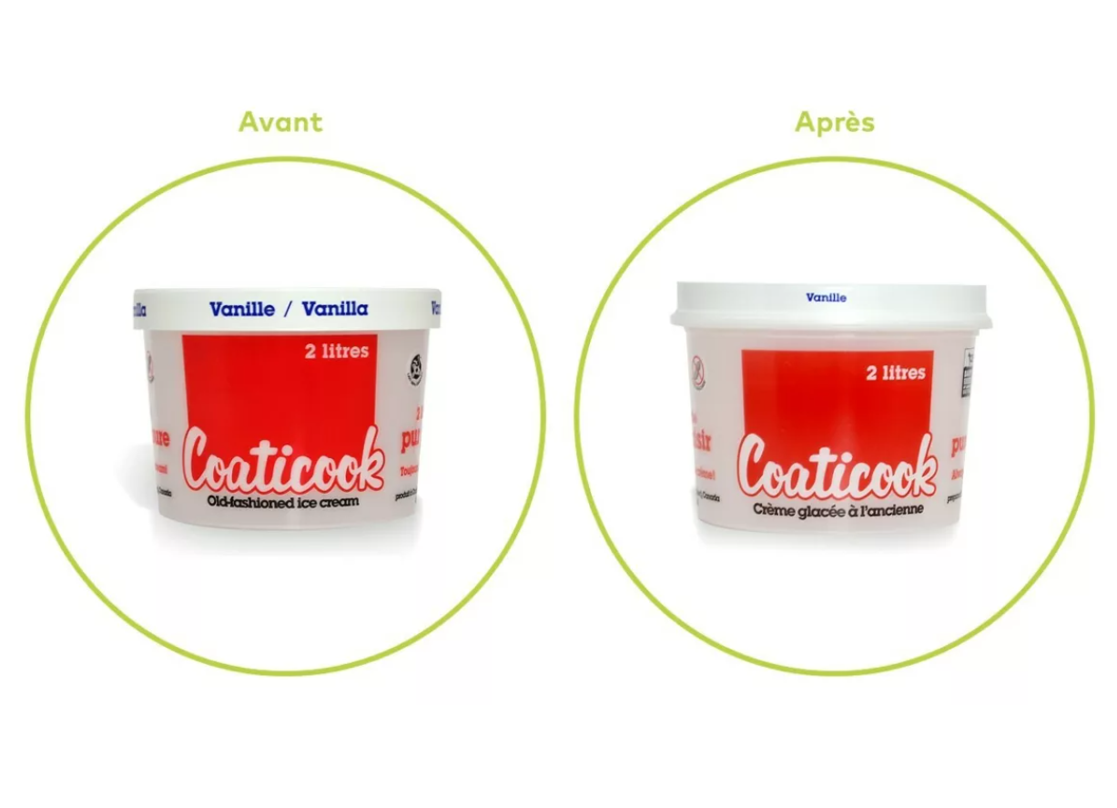
Quiz Rappel
approvisionnement responsable
don et revente
écoconception
écologie industrielle
économie collaborative
économie de fonctionnalité et de coopération
entretien et réparation
location court terme
optimisation des opérations
reconditionnement
recyclage et compostage
valorisation
Notes:
Optimiser le ratio emballage/produit
La masse totale du contenant a diminué de 5% tout en conservant la même quantité de crème glacée par contenant de 2L
Améliorer l'expérience du consommateur
La durée de vie du produit a augmenté.

Slide 22
Quiz Rappel
approvisionnement responsable
don et revente
écoconception
écologie industrielle
économie collaborative
économie de fonctionnalité et de coopération
entretien et réparation
location
optimisation des opérations
reconditionnement
recyclage et compostage
valorisation
ecoconception.eeq.ca

Slide 23
Quiz Rappel
approvisionnement responsable
don et revente
écoconception
écologie industrielle
économie collaborative
économie de fonctionnalité et de coopération
entretien et réparation
location court terme
optimisation des opérations
reconditionnement
recyclage et compostage
valorisation

Slide 24
Quiz Rappel
approvisionnement responsable
don et revente
écoconception
écologie industrielle
économie collaborative
économie de fonctionnalité et de coopération
entretien et réparation
location court terme
optimisation des opérations
reconditionnement
recyclage et compostage
valorisation

Slide 25
Quiz Rappel
approvisionnement responsable
don et revente
écoconception
écologie industrielle
économie collaborative
économie de fonctionnalité et de coopération
entretien et réparation
location court terme
optimisation des opérations
reconditionnement
recyclage et compostage
valorisation
Toute technique qui permet le réemploi, la récupération ou le recyclage de matières résiduelles

Slide 26
Quiz Rappel
approvisionnement responsable
don et revente
écoconception
écologie industrielle
économie collaborative
économie de fonctionnalité et de coopération
entretien et réparation
location court terme
optimisation des opérations
reconditionnement
recyclage et compostage
valorisation
Toute technique qui permet le réemploi, la récupération ou le recyclage de matières résiduelles

Slide 27
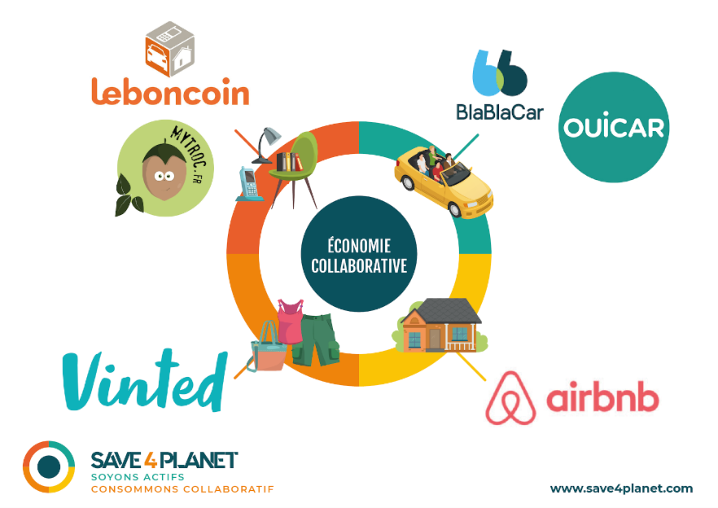
Quiz Rappel
approvisionnement responsable
don et revente
écoconception
écologie industrielle
économie collaborative
économie de fonctionnalité et de coopération
entretien et réparation
location court terme
optimisation des opérations
reconditionnement
recyclage et compostage
valorisation

Slide 28
Quiz Rappel
approvisionnement responsable
don et revente
écoconception
écologie industrielle
économie collaborative
économie de fonctionnalité et de coopération
entretien et réparation
location court terme
optimisation des opérations
reconditionnement
recyclage et compostage
valorisation
Notes:
.

